Slide 1
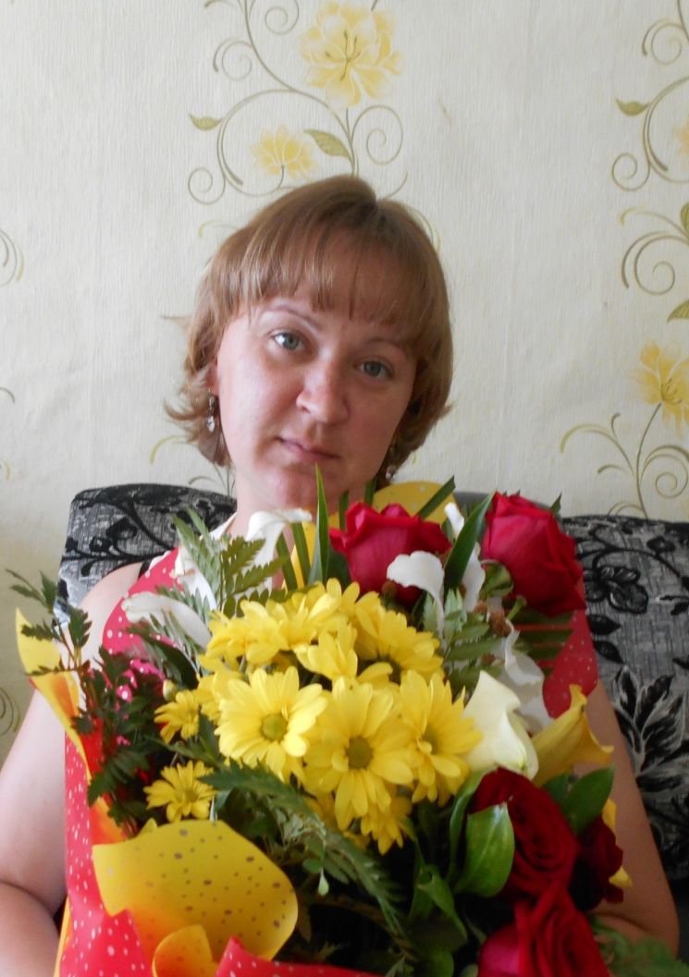
Тема: «Опытно – экспериментальная деятельность детей старшего дошкольного возраста с объектами неживой природы»
Творческое название проекта «Школа волшебства»
Костылева Ольга Анатольевна
Воспитатель МКДОУ «Пятковский детский сад «Малышок»

Slide 2


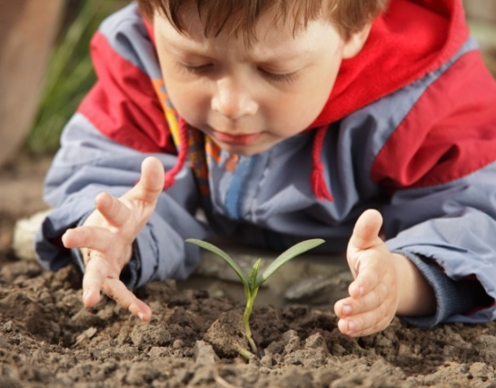


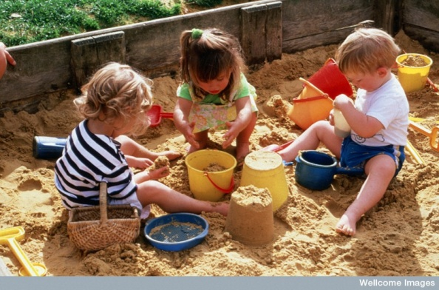
Условия возникновения, становления работы над проектом
Дети по своей природе пытливые исследователи окружающего мира
Исследования дают ребенку возможность самому найти ответы на вопросы «как?» и «почему?»

Slide 3

Паспорт проекта
ВИД ПРОЕКТА:
ПОЗНАВАТЕЛЬНО – ИССЛЕДОВАТЕЛЬСКИЙ
ПРОДОЛЖИТЕЛЬНОСТЬ:
ДОЛГОСРОЧНЫЙ (СЕНТЯБРЬ – МАЙ 2014-2015 г)
ИСПОЛНИТЕЛИ:
ДЕТИ, ВОСПИТАТЕЛИ, РОДИТЕЛИ
ТЕМАТИЧЕСКОЕ ПОЛЕ:
ОКРУЖАЮЩИЙ МИР, МИР ПРИРОДЫ, РУКОТВОРНЫЙ МИР
ОБЪЕМ ПРОЕКТА:
ПОЗНАВАТЕЛЬНО – ИССЛЕДОВАТЕЛЬСКАЯ ДЕЯТЕЛЬНОСТЬ ПЛАНИРУЕТСЯ 1 РАЗ В НЕДЕЛЮ ВО ВТОРОЙ ПОЛОВИНЕ ДНЯ

Slide 4
ЗАДАЧИ:
ЗАДАЧИ: - РАСШИРЯТЬ ПРЕДСТАВЛЕНИЕ ДЕТЕЙ О СВОЙСТВАХ ОКРУЖАЮЩЕГО МИРА;
- ЗНАКОМИТЬ С РАЗЛИЧНЫМИ СВОЙСТВАМИ ВОДЫ,ВОЗДУХА, ПЕСКА, КАМНЕЙ;
- ФОРМИРОВАТЬ У ДОШКОЛЬНИКОВ СПОСОБЫ ПОЗНАНИЯ ПУТЕМ СЕНСОРНОГО АНАЛИЗА;
- РАЗВИВАТЬ ЭМОЦИОНАЛЬНО – ЦЕННОСТНОЕ ОТНОШЕНИЕ К ОКРУЖАЮЩЕМУ МИРУ;
- ПРИВЛЕЧЬ РОДИТЕЛЕЙ К РАЗВИТИЮ ПОЗНАВАТЕЛЬНОЙ АКТИВНОСТИ ДОШКОЛЬНИКОВ В ПРОЦЕССЕ ДЕСКОГО ЭКСПЕРИМЕНТИРОВАНИЯ.

Slide 5
ЭТАПЫ ПРОЕКТА
ПОДГОТОВИТЕЛЬНЫЙ
ОСНОВНОЙ
ЗАКЛЮЧИТЕЛЬНЫЙ (ОПРЕДЕЛИТЬ ЭФФЕКТИВНОСТЬ ПРОВЕДЕННОЙ РАБОТЫ. ПРОВЕСТИ АНАЛИЗ ПОЛУЧЕННЫХ РЕЗУЛЬТАТОВ)
ПОДГОТОВИТЕЛЬНЫЙ ЭТАП (СЕНТЯБРЬ)
Изучить и проанализировать методическую литературу по теме;
Составление перспективного плана поэтапной экспериментальной деятельности в рамках проекта;
Составление НОД, картотек опытов и экспериментов, консультации и памятки для родителей и воспитателей;
Подбор основного оборудования и материала для оснащения центра экспериментирования;
Опрос детей по выявлению уровня знаний о неживой природе (о свойствах: воздуха, воды, песка, глины);
Диагностика «Маленький исследователь» - выбор деятельности

Slide 6
Диагностика на начало года
Диагностика «Маленький исследователь»
Опрос «Уровень знаний о неживой природе»

Slide 7
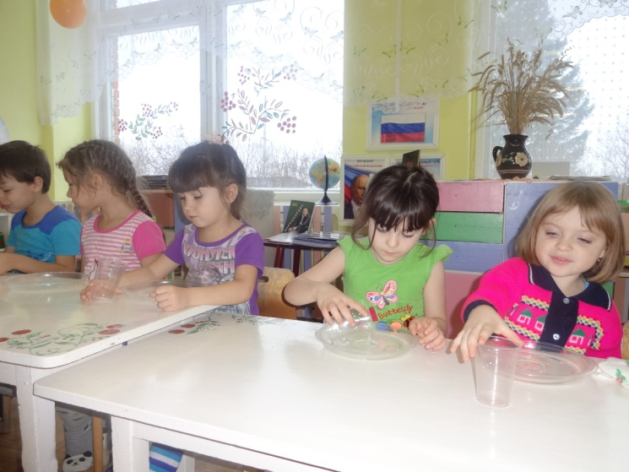
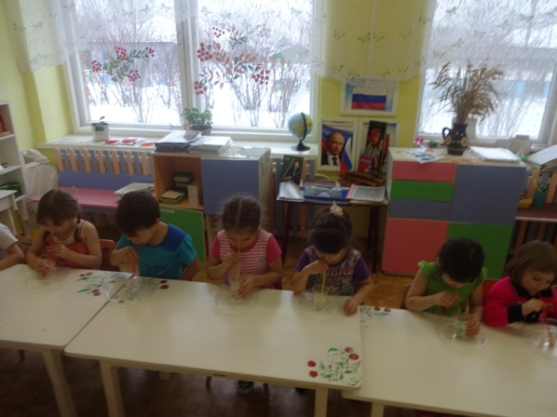

Основной этап (октябрь – апрель) перспективный план разделен на 7 блоков
1 блок (октябрь)
Опыты – эксперименты
с водой
4 блок (январь)
Опыты – эксперименты
с камнями
2 блок (ноябрь)
Опыты – эксперименты с песком и глиной
5 блок ( февраль)
Опыты – эксперименты с магнитом
3 блок (декабрь)
Опыты – эксперименты
с воздухом
6 блок (март)
Опыты – эксперименты с землей
7 блок (апрель)
«Удивительные фокусы»
(различные опыты)

Slide 8
Работа с родителями
Анкета для родителей по вопросам опытно – экспериментальной деятельности.
Консультации «Организация детского экспериментирования в домашних условиях», «Роль семьи в развитии исследовательской активности ребенка»
Информационный блокнот «Почемучки»
Памятка «Чего нельзя и что нужно делать для поддержания интереса детей к познавательному экспериментированию»
Папка «Игры – эксперименты в домашних условиях «не бойтесь быть Плюшкиным»
Открытые занятия 1 раз в месяц
Пополнение предметно – развивающей среды в уголке экспериментирования
Мастер – класс «Мыльные пузыри»
Выставка фотографий «Экспериментируем всей семьей»

Slide 9
Ожидаемые результаты
Проявление устойчивого познавательного интереса к экспериментированию
Выдвижение гипотезы, предположения, способов их решения, широко пользуясь аргументацией и доказательствами
Знание различных свойств объектов неживой природы (воды, воздуха, песка, камней)
Проявление инициативы и творчества в решении поставленных задач
Проявление активности со стороны родителей
Обогащение предметно – развивающей среды в группе.
Пополнение научно – методической базы ДОУ по данному вопросу

Slide 10
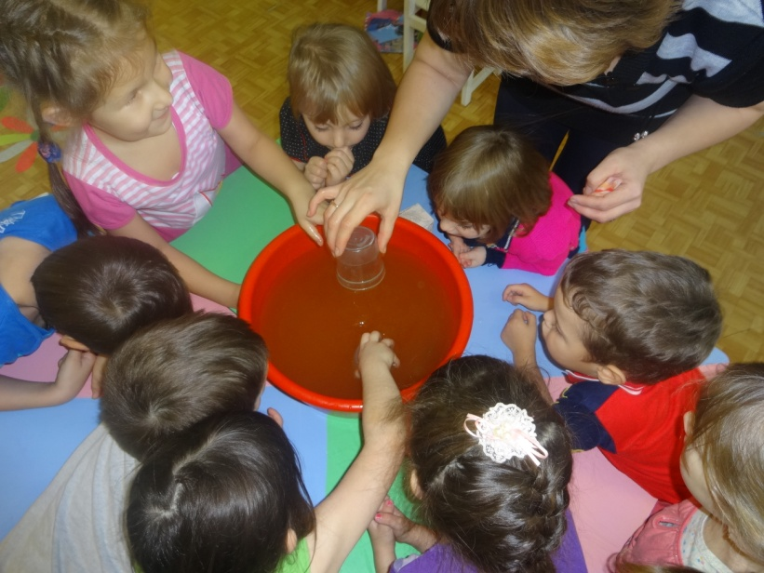
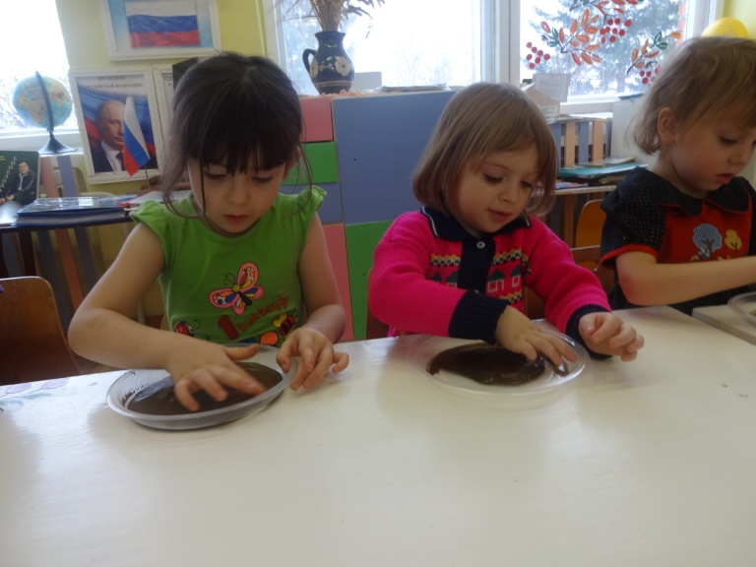
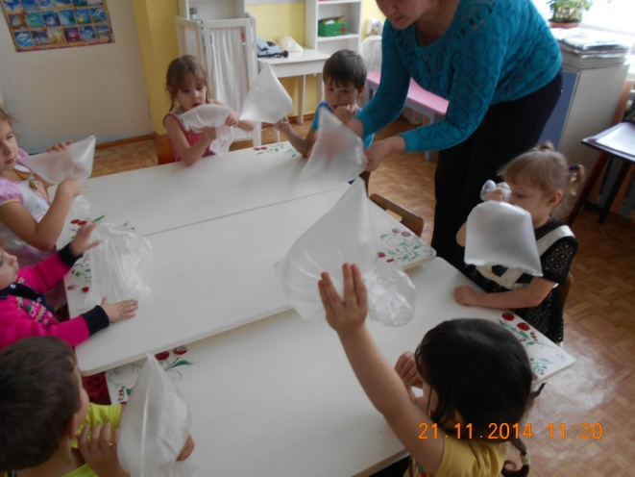
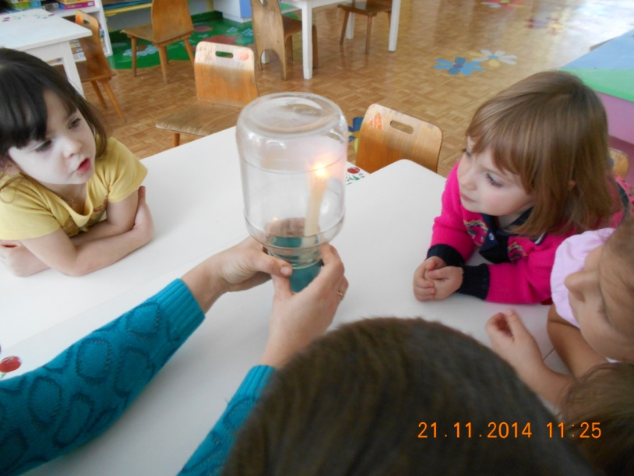
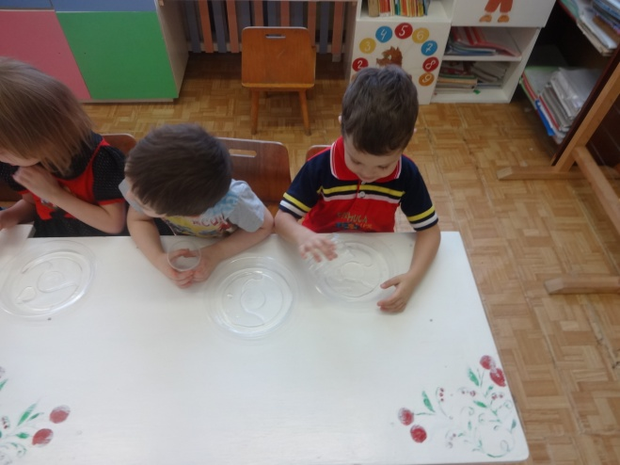
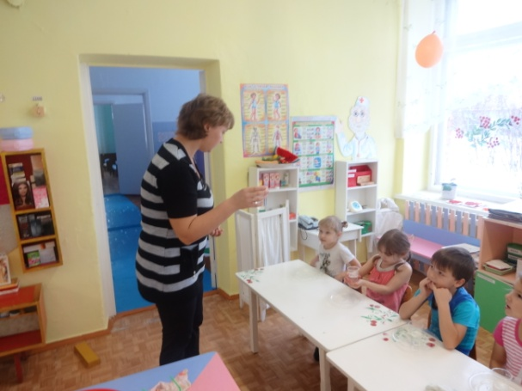
«Умейте открыть перед ребенком в окружающем мире что – то одно, но открыть так, чтобы кусочек жизни заиграл перед детьми всеми красками радуги. Оставляйте что – то недосказанное, чтобы ребенку захотелось еще раз возвратиться…»
В.А. Сухомлинский

Slide 11


